Slide 1

Prof. Rildo Oliveira
rildexter@hotmail.com
Programação para Dispositivos Móveis
Flutter – Primeiro Programa (cont)

Slide 2
Código do Projeto
http://rildoprof.blogspot.com/
No github

Slide 3
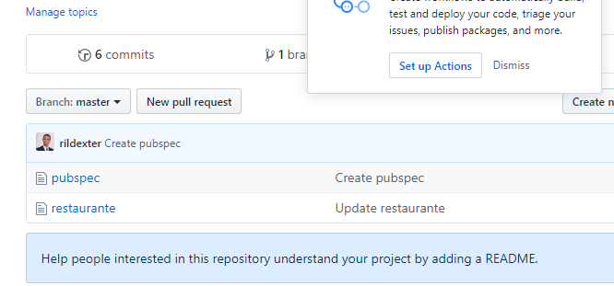
Código do Projeto

Slide 4
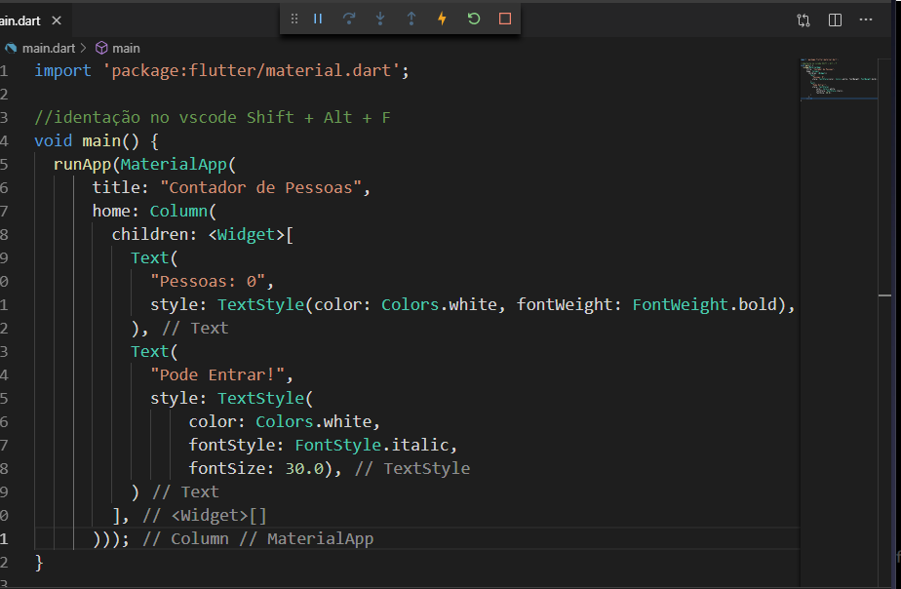

Slide 5
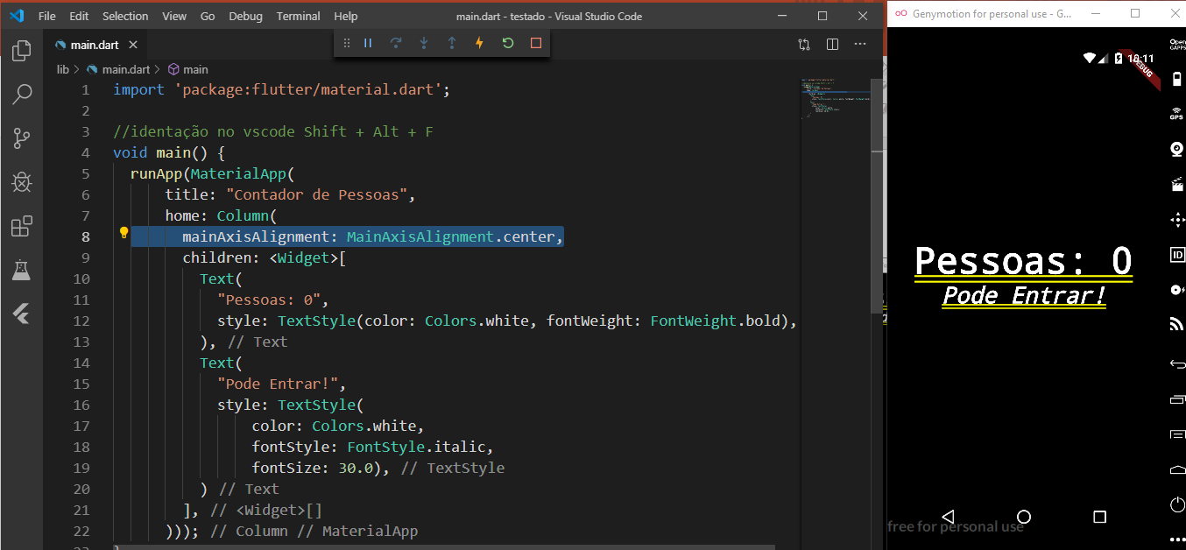
Alinhando a Coluna

Slide 6
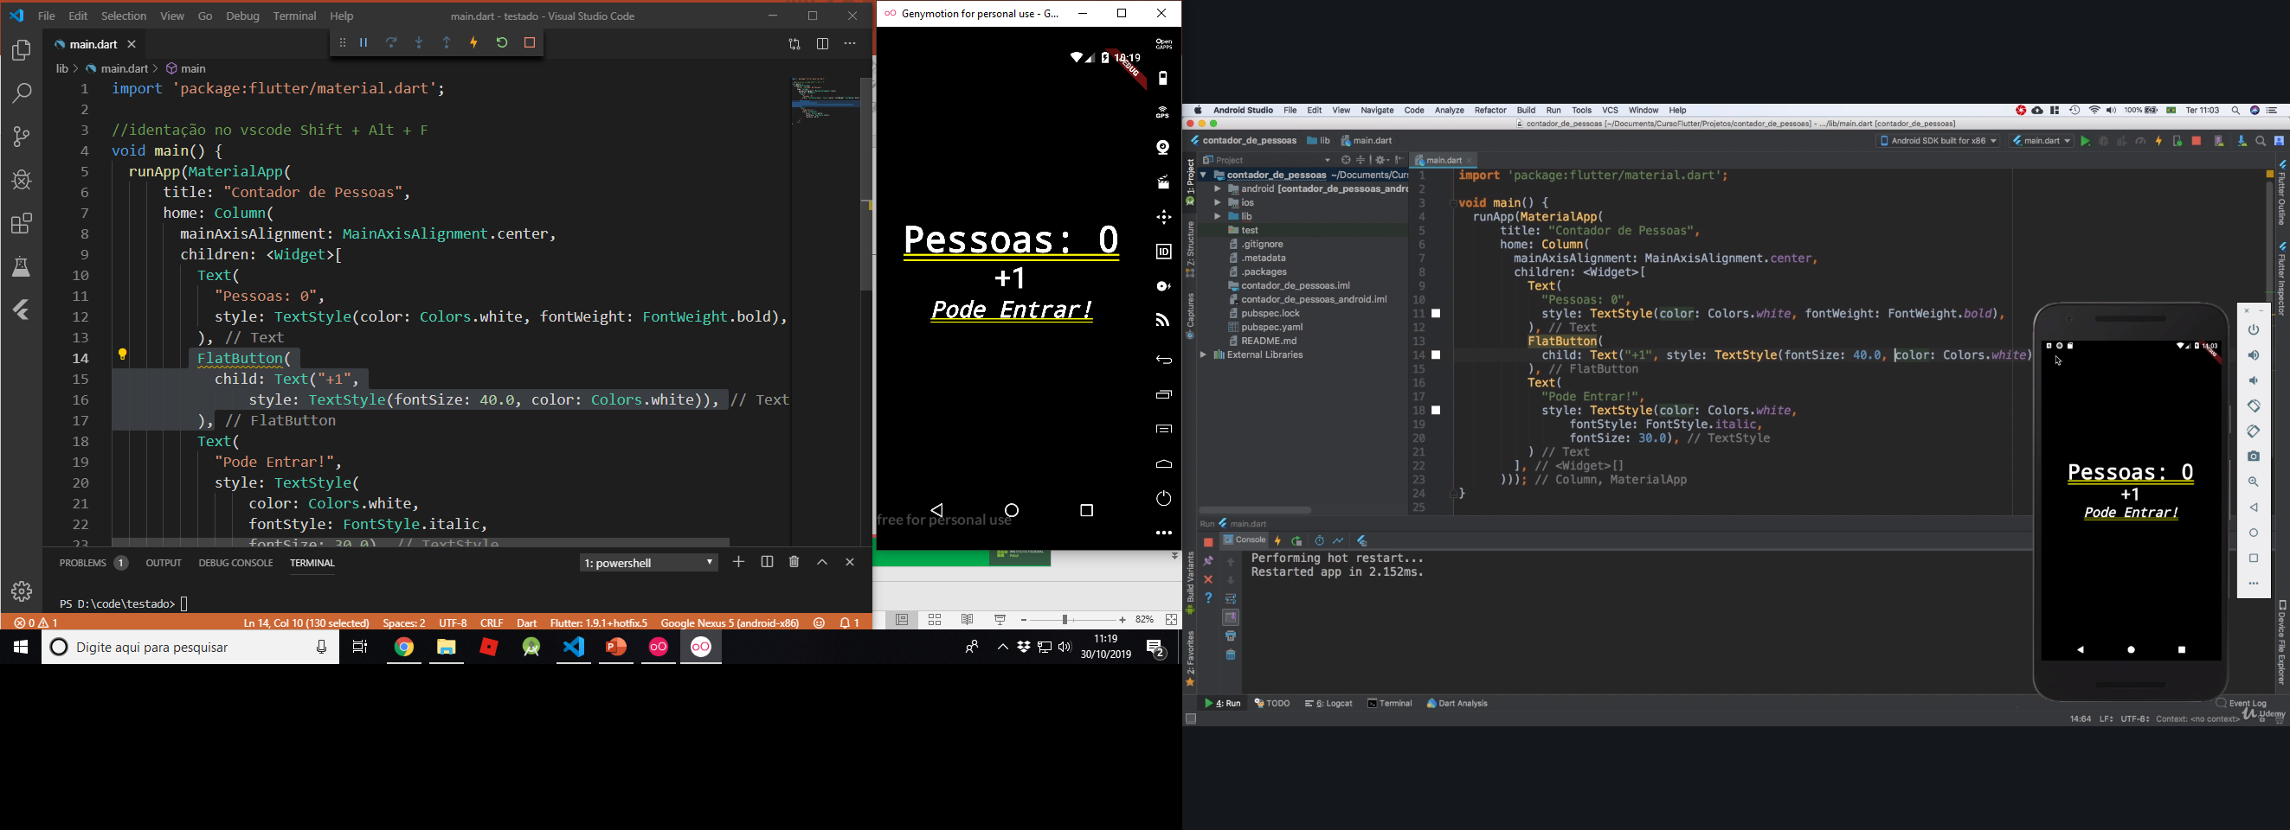
Adicionando Botões

Slide 7
Adicionando Botões
Teremos feito o botão mas ele ainda não tem uma função.
Ainda falta o onPressed

Slide 8
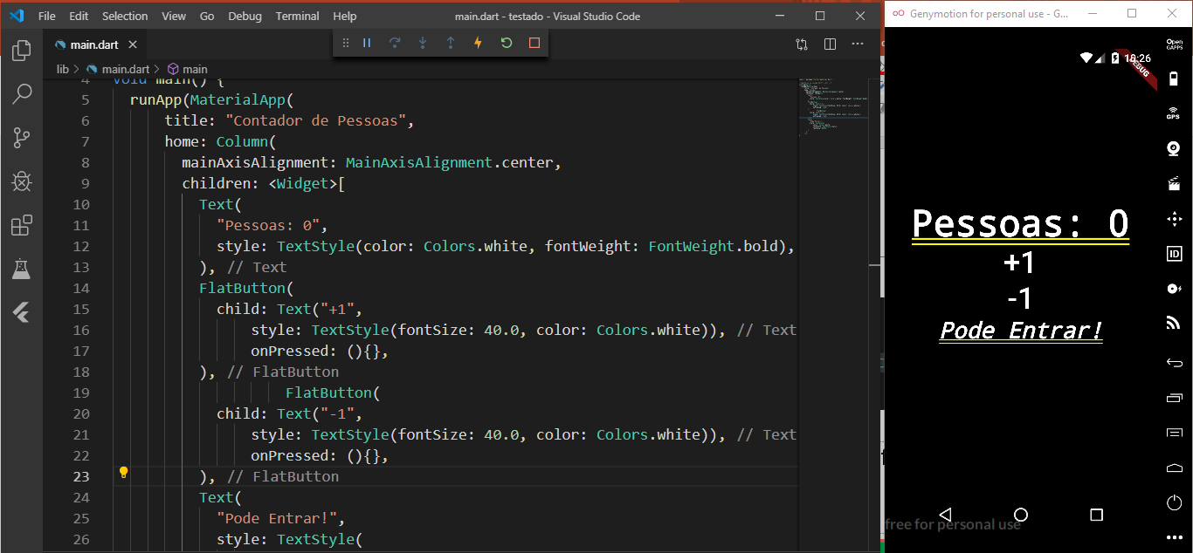
Adicionando segundo Botão

Slide 9
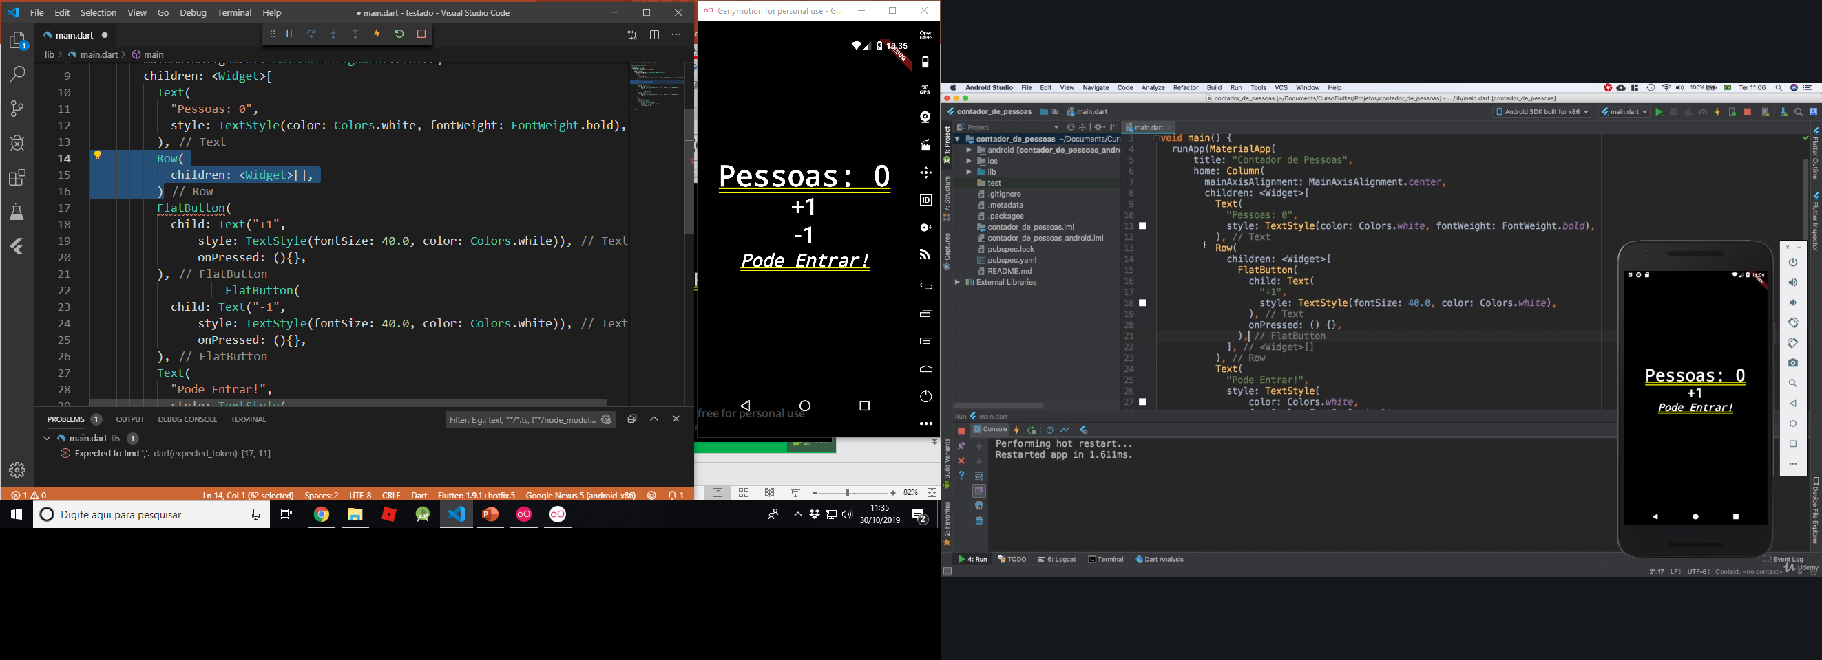
Vamos criar a coluna para alinhar os botões
Crie uma Row Logo acima dos Botões

Slide 10
Vamos criar a coluna para alinhar os botões
Crie uma Row Logo acima dos Botões
Recorte os Botões e cole dentro dos colchetes da children.

Slide 11
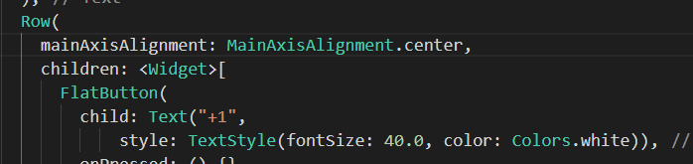
Vamos criar a coluna para alinhar os botões
Use para centralizar os botões
mainAxisAlignment: MainAxisAlignment.center,

Slide 12
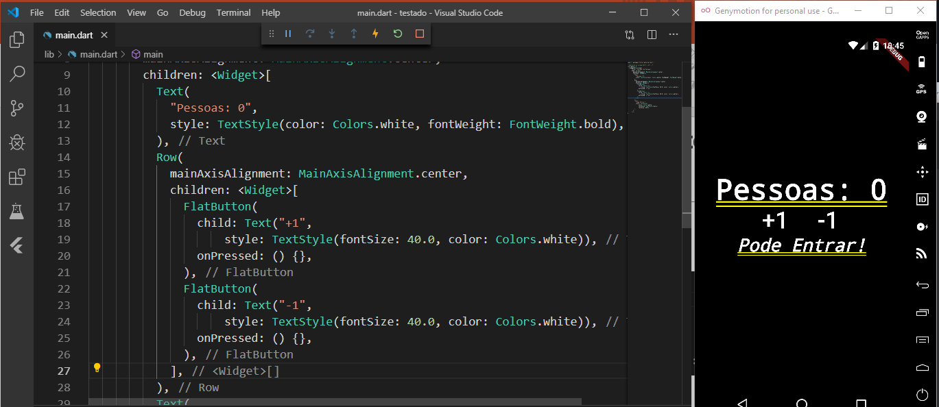
Falta somente as ações

Slide 13
Vamos ver os layouts
https://flutter.dev/docs/development/ui/widgets/layout

Slide 14
Github
https://github.com/rildexter/366/blob/master/restaurante366

Slide 15
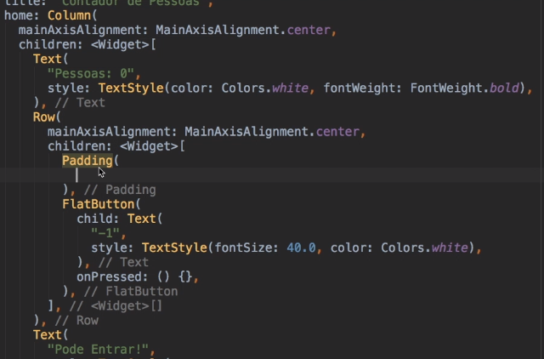
Padding

Slide 16
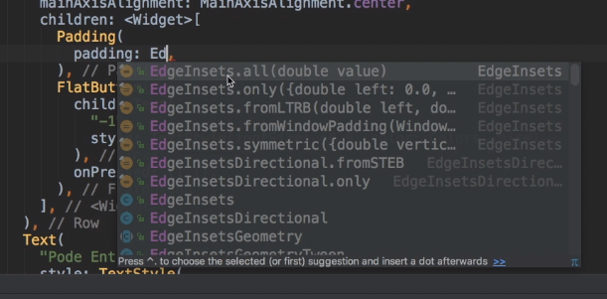
Padding

Slide 17
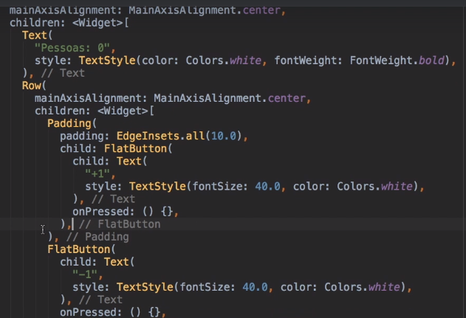
Padding
Faça isso com os dois botões.
Crie um padding para cada um dos botões

Slide 18
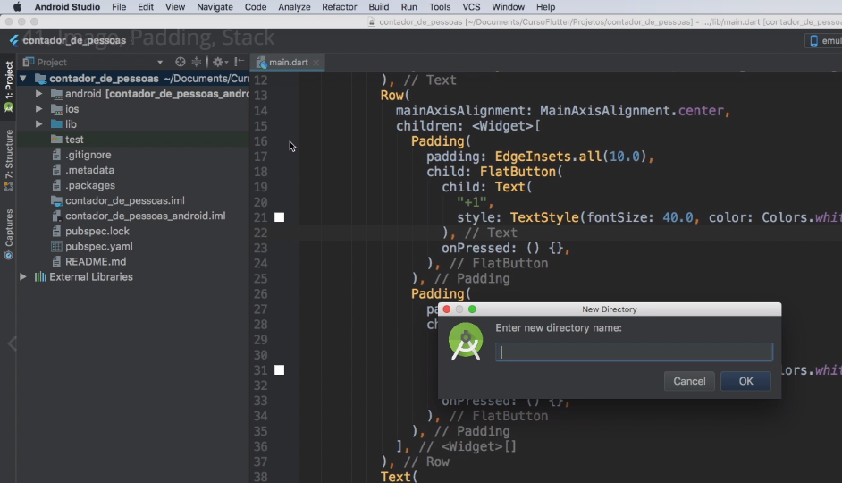
Imagem de Fundo
Crie uma pasta images na pasta de seu programa.
Coloque a imagem dentro da pasta

Slide 19
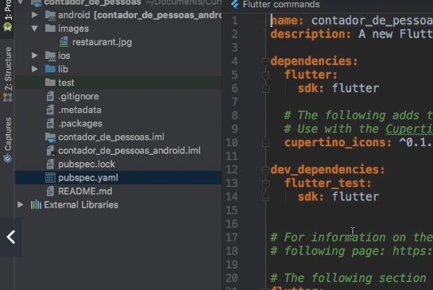
Imagem de Fundo
Vá ao arquivo pubspec.yaml

Slide 20
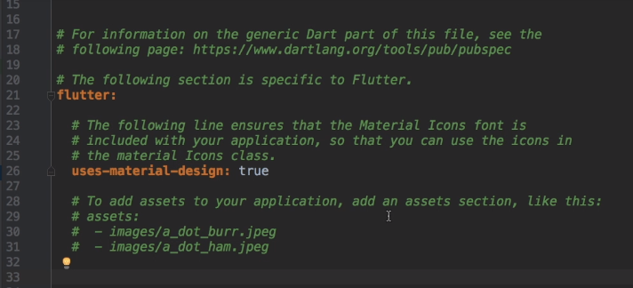
Imagem de Fundo
Vá ao arquivo pubspec.yaml

Slide 21
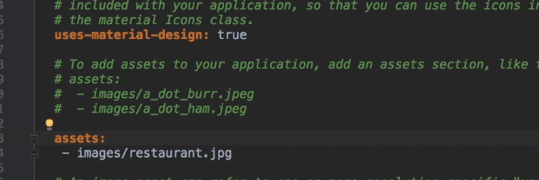
Imagem de Fundo
Vá ao arquivo pubspec.yaml

Slide 22
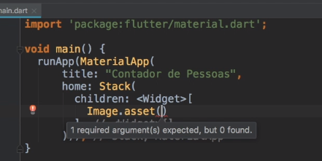
Imagem de Fundo
Colocando widget sobre widget
Recorte todo código dentro da coluna (não perca pois iremos precisar mais adiante.)
Crie o Stack

Slide 23
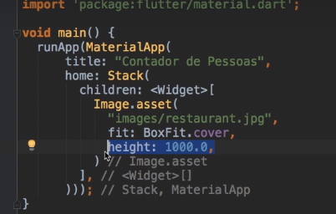
Imagem de Fundo
Colocando widget sobre widget
3 . Colocando o link da imagem e suas propriedades

Slide 24
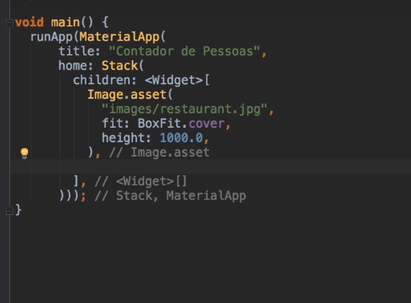
Imagem de Fundo
Passe o outro filho do stack que será a coluna que retiramos.
Cole neste local nossa coluna.

Slide 25
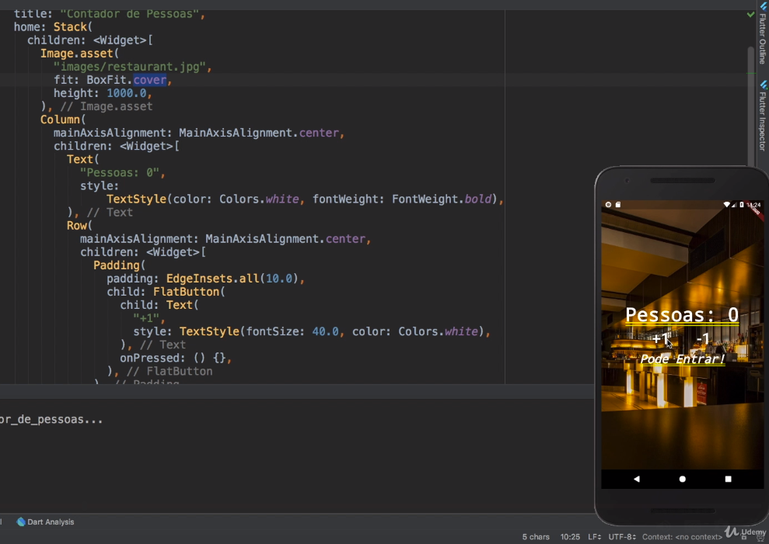

Slide 26
Caso a imagem não apareça então comente os commandos:
fit:BoxFit.cover,
height: 1000
Salve rode o programa.
Descomente salve e rode o programa.
Bug de leve no flutter!

Slide 27
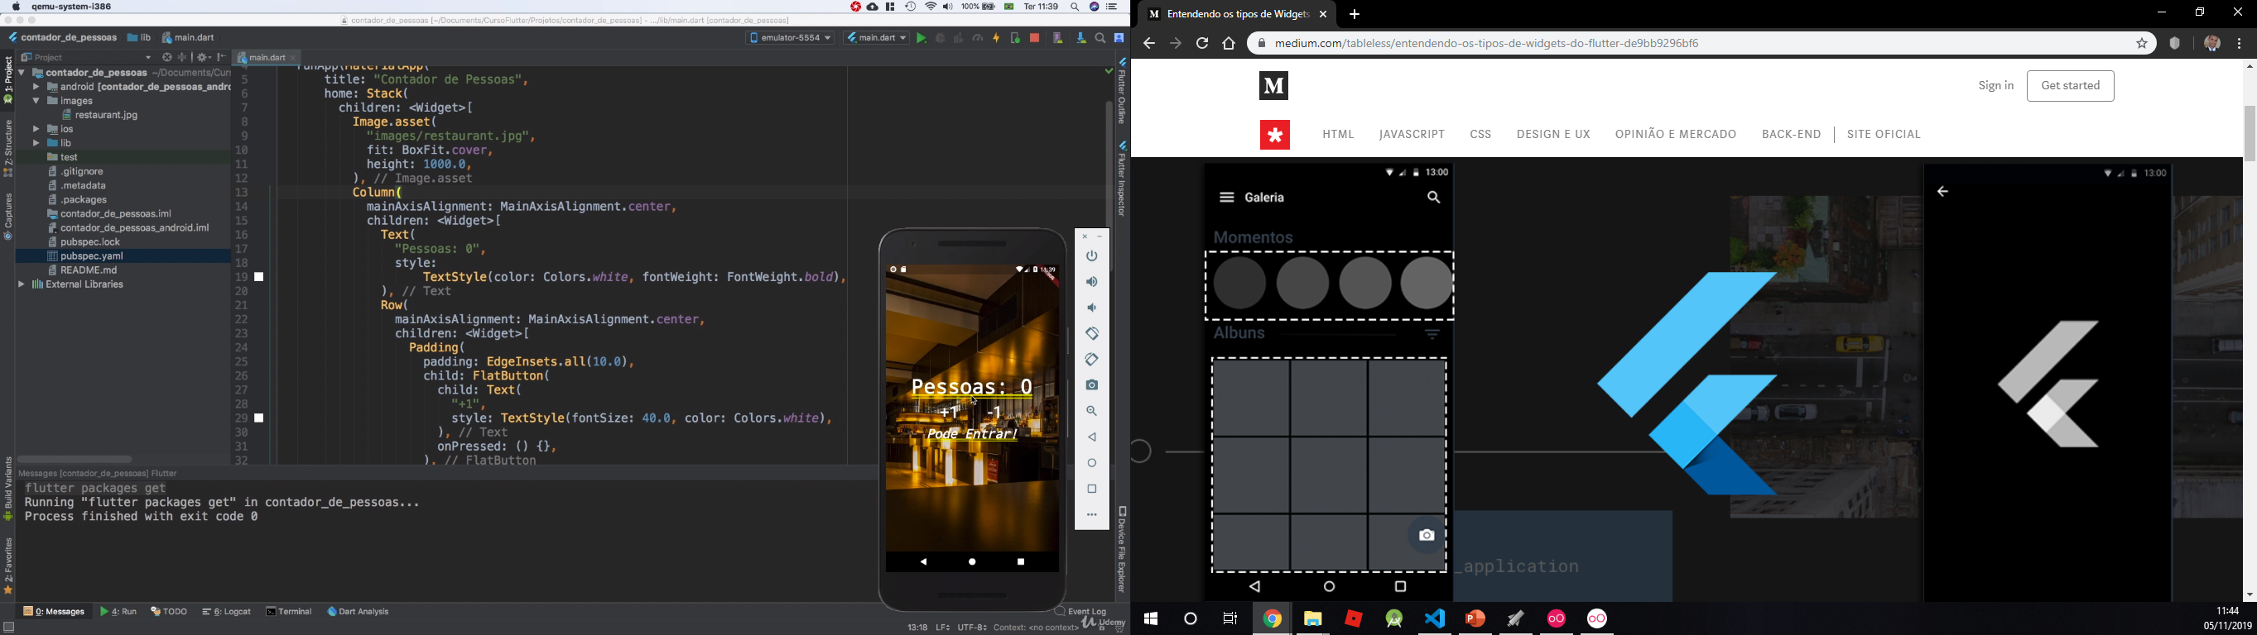
Função nos botões
Tipos de Widgets
Stateless – são tipos que nunca mudarão sua forma. Exemplo: textos
Stateful – São tipos que mudam seus estado. Exemplo: Botões

Slide 28
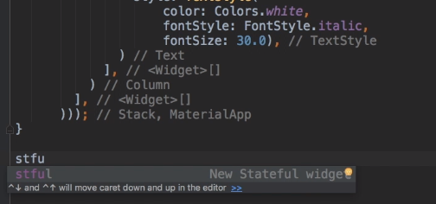
Função nos botões
Vamos ao final de nosso código criar o ícone stateful
Digite stful e veja o autocomplete

Slide 29
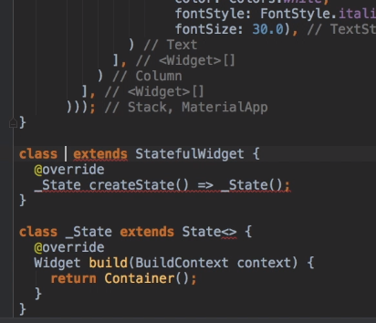
Função nos botões

Slide 30
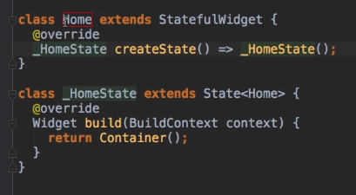
Vamos completar qual stateful queremos criar. Será um home.
Uma classe home que extend um widget stateful

Slide 31
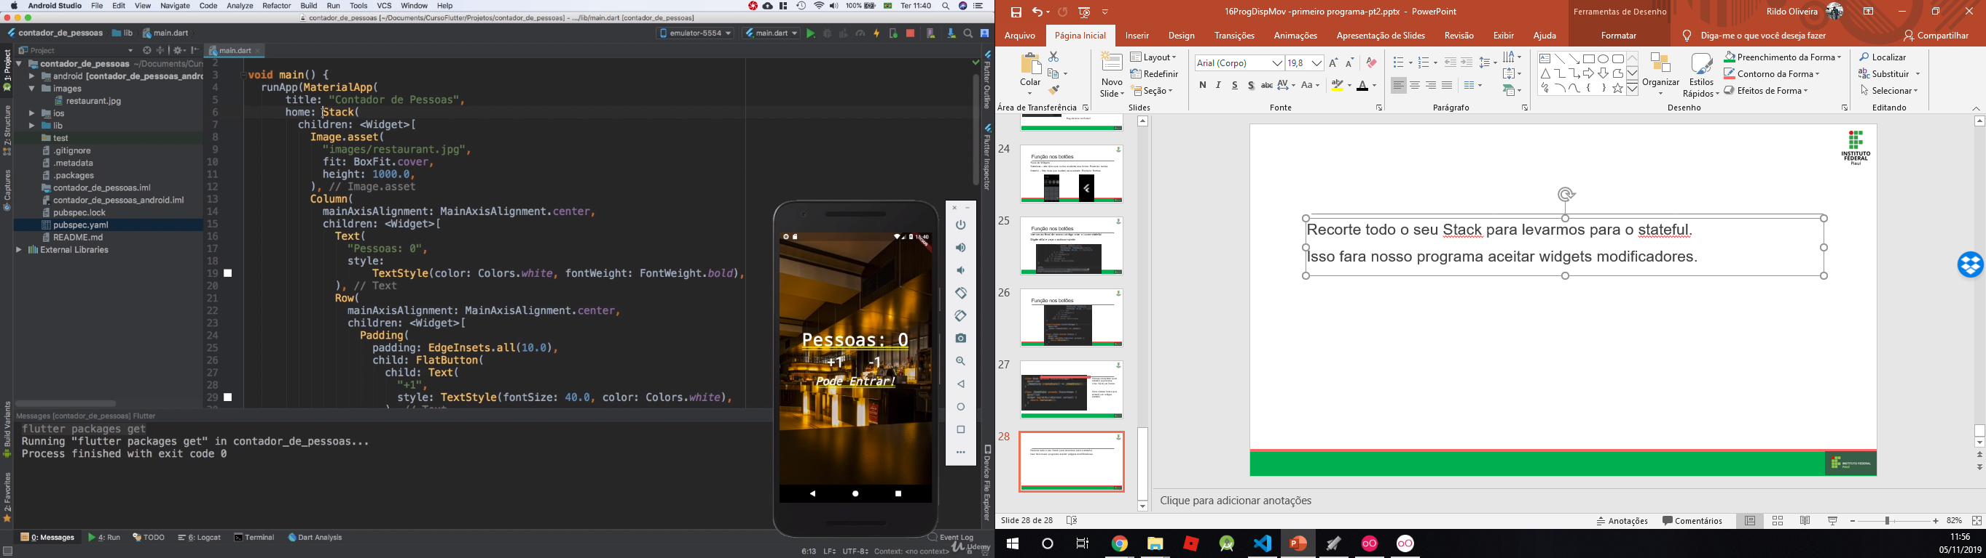
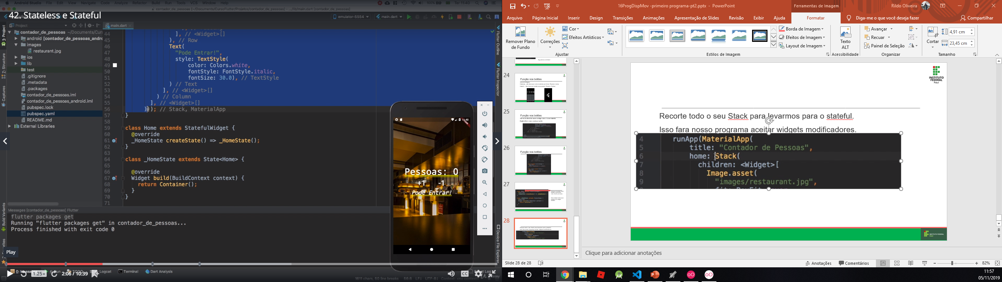
Recorte todo o seu Stack para levarmos para o stateful.
Isso fara nosso programa aceitar widgets modificadores.

Slide 32
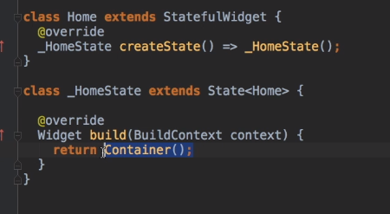
Recorte todo o seu Stack para levarmos para o stateful.
Isso fara nosso programa aceitar widgets modificadores.
E colar substituindo o container no return

Slide 33
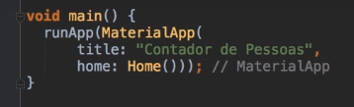
Como aprendido na aula de classes vamos chamar no programa principal nossa classe
Chamar o stateful

Slide 34
https://github.com/rildexter/366/blob/master/restaurante366
https://github.com/rildexter/386-486/blob/master/pubspec

Slide 35
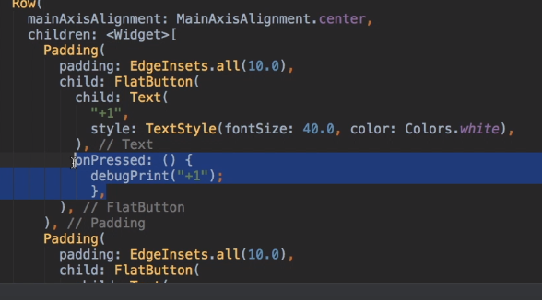
Função nos botões
Em nosso botão vamos criar uma função

Slide 36
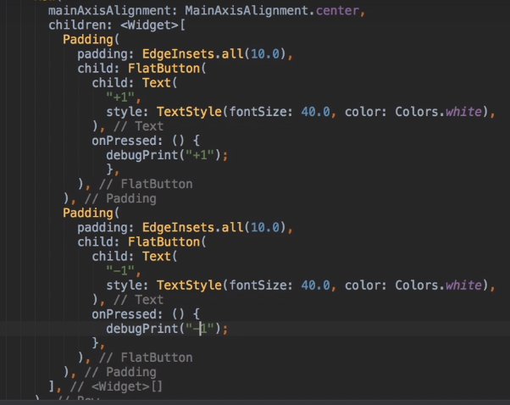
Função nos botões
Coloque nos dois botões

Slide 37
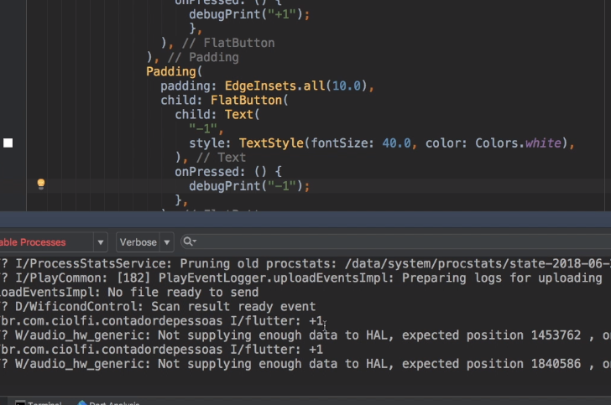
Função nos botões
Após salvar, ao rodar o programa, teremos no debug console nossa resposta.

Slide 38
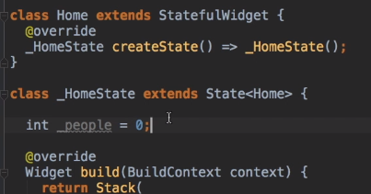
Função nos botões
Vamos criar uma variável que recebe um valor zero. Vamos colar o underline em seu inicio para que ele se torne privada somente a esta parte do código

Slide 39
Função nos botões
Vamos criar uma variável que recebe um valor zero. Vamos colar o underline em seu inicio para que ele se torne privada somente a esta parte do código

Slide 40
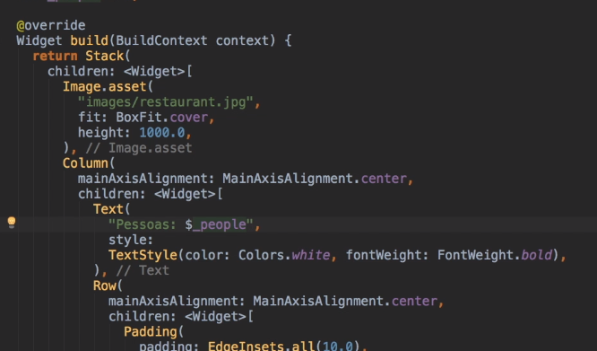
Função nos botões
Em nosso texto vamos chamar esta variável.

Slide 41
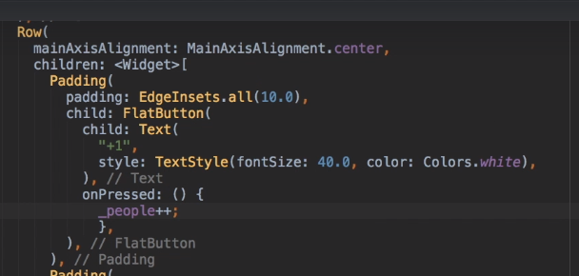
Função nos botões
E posso mudar minha função onpressed para chamar o valor

Slide 42
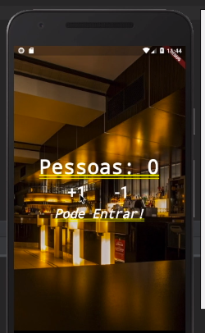
Função nos botões
Ao clicar o valor ainda não será incrementado.
Porque?

Slide 43
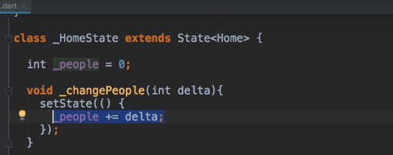
Função nos botões
Tenho de mostrar ao flutter que tivemos modificações na tela.
Vamos criar uma função para isso.
O setState serve para mostrar ao flutter para atualizar este pedaço da tela.

Slide 44
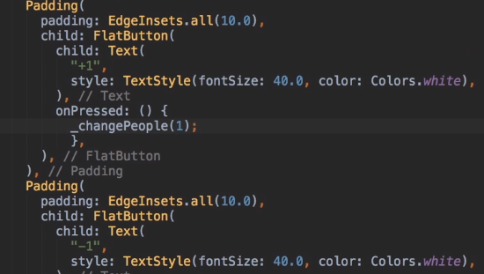
Função nos botões
Chame a função passando o valor a ser acrescido ou decrescido

Slide 45
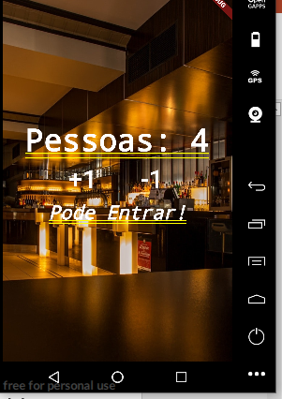
Função nos botões
Agora Funciona o acréscimo e decréscimo

Slide 46
Mensagens!
Vamos Mudar esta mensagem de entrar:
11 pessoas: lotado
0 a 9: Pode entrar!
Menor que zero: Até os garçons foram embora!

Slide 47
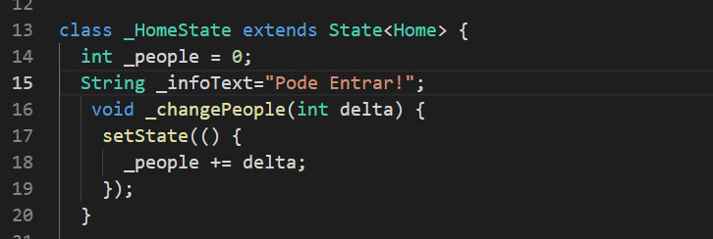
Mensagens!

Slide 48
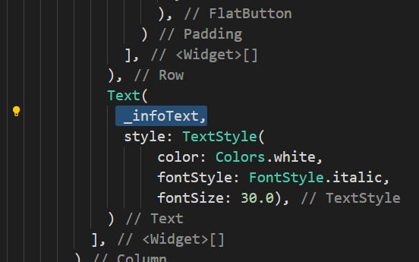
Mensagens!

Slide 49
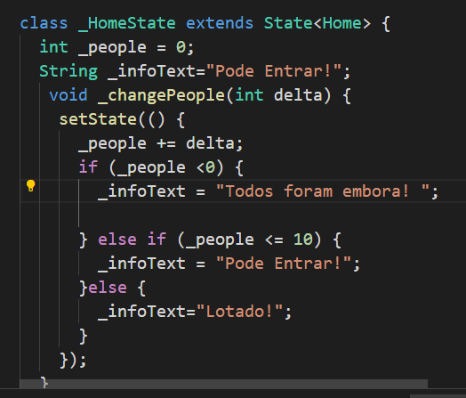
Mensagens!

Slide 50
Mensagens!
Agora vamos impedir que entrem mais que 11;
E que apareça números negativos.
Obs: as mensagens deverão continuar aparecendo.

Slide 51
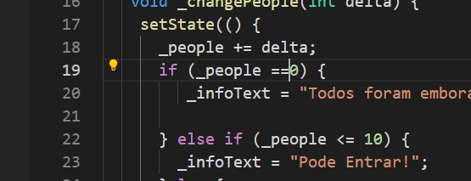
Mensagens!
Mude a primeira comparação para igual a zero!

Slide 52
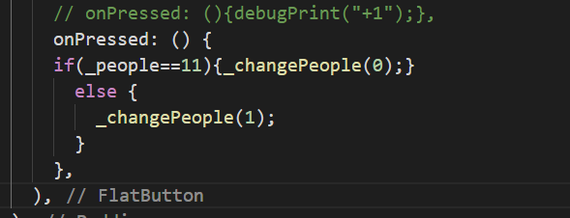
Mensagens!
Criar condições dentro dos botões

Slide 53
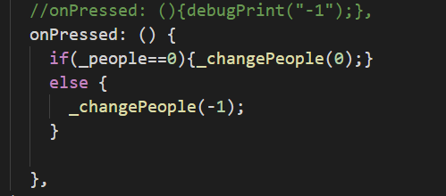
Mensagens!
Criar condições dentro dos botões

Slide 54
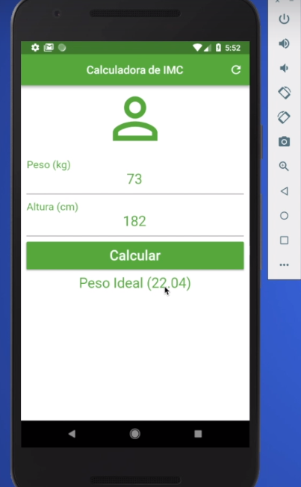
Próxima aula!
Calculadora de IMC
Deverá ter botão para reiniciar os dados.
Mostra mensagem de falta dados quando não for preenchido.
Deverá mostrar mensagem se esta no peso ideal ou se esta em algum nível de obesidade

